Slide 1
PRZYGOTOWANIE PROGRAMU OCHRONY POWIETRZA DO NOWYCH WYMOGÓW PRAWNYCH
AKTUALIZACJA DZIAŁAŃ I PERSPEKTYWA PO 2026 r.
Fundusze Europejskie dla Małopolski 2021-2027

Slide 2



Program ochrony powietrza dla województwa małopolskiego (POP)
Obowiązuje od 27 października 2020 r.
(Aktualizacja POP 20.11.2023; wejście w życie zapisów POP 11.12.2023 r.).
Główny cel: poprawa jakości powietrza w Małopolsce.
Planowane efekty - osiągnięcie w Małopolsce do roku 2026:
dopuszczalnych poziomów stężeń pyłu PM10 i pyłu PM2,5
docelowego poziomu benzo(a)pirenu
dopuszczalnego poziomu dwutlenku azotu
Zadania samorządów: informowanie mieszkańców o dostępnych instrumentach rządowych (np. program Czyste Powietrze) oraz pełna realizacja uchwał antysmogowych dla Krakowa i Małopolski.

Slide 3
Program ochrony powietrza dla województwa małopolskiego (POP)
EFEKTY REALIZACJI POP 2019-2025
* Dane o wnioskach uzyskane z Wojewódzkiego Funduszu Ochrony Środowiska i Gospodarki Wodnej w Krakowie

Slide 4
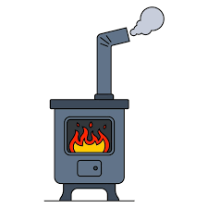
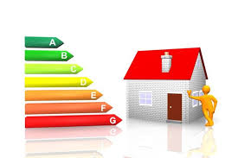

Program ochrony powietrza dla województwa małopolskiego (POP)
EFEKTY REALIZACJI POP 2019-2025
91 734 szt. zlikwidowane kotły na paliwa stałe
22 441 szt. termomodernizacji budynków
76 632 szt. zainstalowane odnawialne źródła energii
162 962 kontroli przestrzegania uchwał antysmogowych i spalania odpadów (10 594 wykrytych naruszeń)
Uchwała antysmogowa
* Dane za okres: styczeń 2019 r. - czerwiec 2025 r.

Slide 5
Program ochrony powietrza dla województwa małopolskiego (POP)
EFEKTY REALIZACJI POP 2019-2025
91,7 tys. nieefektywnych kotłów na paliwa stałe wymienione
od stycznia 2019 r. do końca czerwca 2025 r.

Slide 6
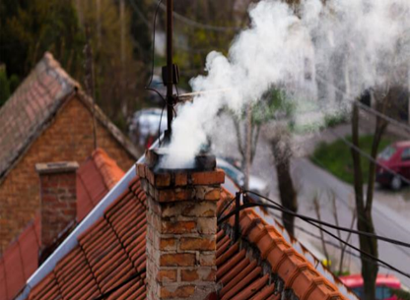
Program ochrony powietrza dla województwa małopolskiego (POP)
EFEKTY REALIZACJI POP 2019-2025
Najwięcej nieefektywnych kotłów
w latach 2019-2025 (I połowa) zlikwidowano w gminach:
Kraków 4 308 szt.
Myślenice 2 753 szt.
Wieliczka 2 485 szt.
Skawina 2 195 szt.
Chrzanów 1 658 szt.
Liszki 1 410 szt.
Tarnów 1 344 szt.
Nowy Targ 1 323 szt.
(wiejska)
Krzeszowice 1 247 szt.
Zabierzów 1 171 szt.

Slide 7
Program ochrony powietrza dla województwa małopolskiego
EFEKTY REALIZACJI POP
Średnie stężenia pyłu PM10 w poszczególnych sezonach grzewczych dla stacji pomiarowych w Krakowie i całej Małopolsce (dane GIOŚ).

Slide 8
Program ochrony powietrza dla województwa małopolskiego
EFEKTY REALIZACJI POP
*Dane Głównego Inspektoratu Ochrony Środowiska

Slide 9
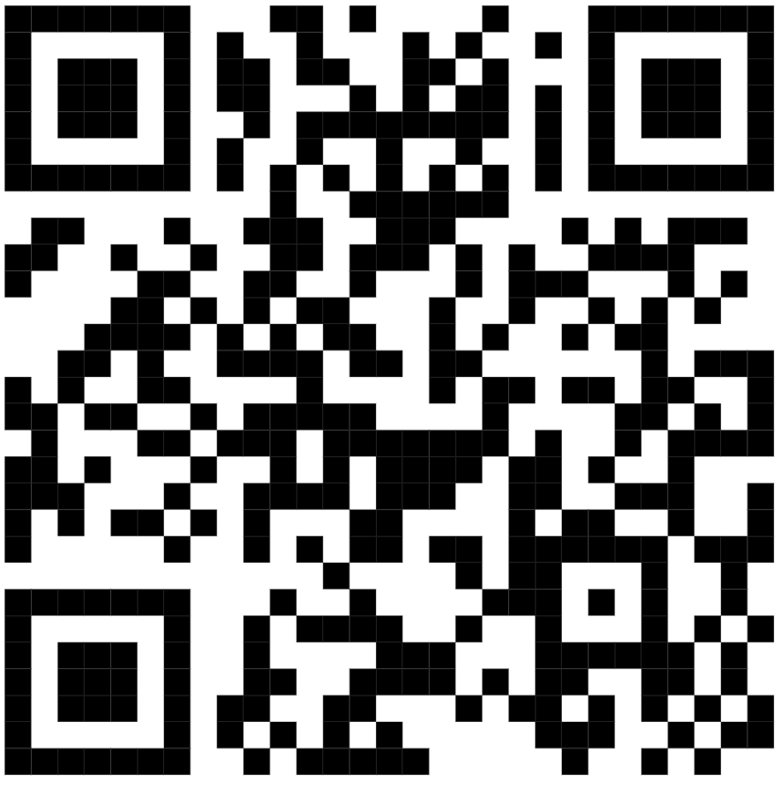
Aktualizacja Programu ochrony powietrza – rok 2023
Zgodnie z ustawą Prawo ochrony środowiska (Poś) program aktualizowany jest co 3 lata
-> w przypadku braku osiągnięcia wymaganych norm jakości powietrza.
20 listopada 2023 r. - aktualizacja Programu ochrony powietrza dla województwa małopolskiego przyjęta przez Sejmik WM, (POP wszedł w życie 11 grudnia 2023 r.)
https://powietrze.malopolska.pl/program-ochrony-powietrza/

Slide 10
Aktualizacja Programów ochrony powietrza 2025-2026
Zgodnie z obecnymi wymaganiami ustawy Poś dla stref, w których ocena za 2024 rok wykazała przekroczenia poziomów dopuszczalnych lub docelowych zanieczyszczeń powietrza:
Ministerstwo Klimatu i Środowiska (MKiŚ) zainicjowało zmianę ustawy Poś:
Projekt zmiany Poś wprowadzi również:
Planowany termin przyjęcia zmian to końca lutego 2026 r.
konieczne przygotowanie nowych programów ochrony powietrza
umożliwienie przyjęcia uproszczonej aktualizacji obecnych programów ochrony powietrza do 30 listopada 2026 r. (projekt UC112).
uprawnienia dla osób fizycznych i prawnych, w tym organizacji ekologicznych do zaskarżania przyjmowanych programów ochrony powietrza i ich aktualizacji

Slide 11
Uproszczone aktualizacje obecnych programów ochrony powietrza – założenia
Zakres aktualizacji:
  przegląd sprawdzonych działań możliwych do realizacji w najbliższych 2 latach
  aktualizacja bez modelowania jakości powietrza
  wykorzystanie danych z CEEB do planowania (obecne wypełnienie: 79%)
  projekt uproszczonej aktualizacji będzie podlegał opiniowaniu – konsultacje
  samodzielne generowanie zestawień z CEEB
  Ministerstwo zapowiada szczegółowe opiniowanie programów i brak akceptacji ograniczania i wycofywania wcześniej zaplanowanych działań
Liczba urządzeń pozaklasowych na paliwa stałe w Małopolsce wynosi ok. 115 tys.

Slide 12
Uproszczone aktualizacje obecnych programów ochrony powietrza – założenia
Utrzymanie działań kontrolnych
  konieczność pozostawienia zadań kontrolnych z obecnego POP – utrzymanie dotychczasowych obowiązków
Priorytety kontroli – zgodne z nowym poradnikiem MKiŚ:
  w pierwszej kolejności:
    adresy z kotłami pozaklasowymi
    nieruchomości bez deklaracji CEEB
  wsparcie mieszkańców i weryfikacja wpisów w CEEB
  pomoc chętnym przy składaniu wniosków
  szczególne sytuacje - informacja kierowana do MOPS/GOPS
    Instytucja sprawdza, czy dana osoba jest ich klientem i czy może otrzymać wsparcie
    jeśli nie – poszukiwanie alternatywnych form wsparcia

Slide 13
Dyrektywa 2024/2881 w sprawie jakości powietrza i czystszego powietrza dla Europy (AAQD)
Nowe, znacznie zaostrzone poziomy dopuszczalne zanieczyszczeń powietrza oraz wymogi redukcji średniego narażenia do osiągnięcia do 2030 r.
Rozszerzenie systemu monitoringu i oceny jakości powietrza - pomiar nowych zanieczyszczeń, zwiększenie liczby stacji, większe wymagania dla modelowania.
Nowe plany działania na rzecz jakości powietrza, włączenie zainteresowanych stron w opracowanie planów działania i programów ochrony powietrza.
Zapewnienie dostępu do wymiaru sprawiedliwości i rekompensat za szkody dla zdrowia ludzkiego.

Slide 14
Plan działania na rzecz jakości powietrza (PDJP)
Podstawą do przygotowania PDJP będą wyniki oceny jakości powietrza za 2026 r.
PDJP należy przyjąć do 31 grudnia 2028 r., a ich celem jest osiągnięcie nowych poziomów dopuszczalnych, które zaczną obowiązywać od 2030 roku.
PDJP będą stanowić podstawę do ubiegania się o derogacje dla stref, w których nie będzie możliwe dotrzymanie nowych poziomów PM10, PM2,5, NO2, B(a)P lub C6H6 (derogacja do 2035 roku).
Koniecznym działaniem by ubiegać się o derogację jest przyjęcie zgodnie z terminem PDJP.
PDJP/ POP powinny uwzględniać osiągnięcie poziomów dopuszczalnych w ciągu maksymalnie 4 lat oraz działania o charakterze ciągłym, aby osiągnąć i utrzymać poziomy dopuszczalne.
Obecnie na sieci monitoringu PM 2.5 w UE na 3% stacji są przekroczenia po wdrożeniu nowych norm aż 78% stacji, czyli większa część UE będzie się zmagać z tym problemem.
x26

Slide 15
Proponowane nowe krajowe przepisy wspierające - dyskusja
Plany dotyczące nowych przepisów wspierających proponowanych przez MKIŚ:
  w strefach z przekroczeniami – utrzymanie obecnych wymagań, bez możliwości ich łagodzenia
  w przypadku stref, w których wystąpią przekroczenia, obowiązek przyjęcia uchwały antysmogowej
  plan zakłada, że kary mogłyby pozostawać w budżetach gmin
  warunek: gmina musi wykazać, że środki z kar zostały przeznaczone wyłącznie na działania dotyczące jakości powietrza
  finansowane mogą być konkretne zadania, np. dotyczące kotłów pozaklasowych
  kary mogłyby być odroczone, jeśli gmina przedstawi odpowiednie wydatki

Slide 16

Aktualnie obowiązujące przepisy antysmogowe w Małopolsce - przypomnienie

Slide 17

Główne zadania gmin i powiatów – POP cz.1
Finansowanie wymiany źródeł ciepła ze środków publicznych
Przy finansowaniu instalacji grzewczych na paliwa stałe instytucje publiczne zobowiązane są zapewnić finansowanie wyłącznie dla instalacji zasilanych biomasą o emisji cząstek stałych do 20 mg/m³ (przy 10% O₂).
Stosowanie zbiorników buforowych jest obowiązkowe w przypadku kotłów z ręcznym podawaniem
paliwa oraz zalecane w przypadku kotłów z automatycznym podawaniem paliwa.
Należy także zapewnić preferencje w postaci wyższego dofinansowania dla OZE.
Program Czyste powietrze
W ramach Programu Czyste Powietrze nie jest możliwe otrzymanie dofinansowania na instalację kotłów na węgiel.

Slide 18
Główne zadania gmin i powiatów – POP cz.2
Promowanie wykorzystania odnawialnych źródeł energii
Samorządy zobowiązane są zapewnić, że co najmniej 50%, a od 1 stycznia 2026 roku 75% energii elektrycznej zużywanej w ciągu roku będzie pochodziło ze źródeł odnawialnych
(przez budynki użyteczności publicznej będące własnością samorządu)
Wsparcie ze strony Województwa
Wsparcie rozwoju OZE ze środków programu Fundusze Europejskie dla Małopolski na lata 2021-2027
Możliwość realizacji obowiązku poprzez zakup tzw. „zielonej energii”

Slide 19
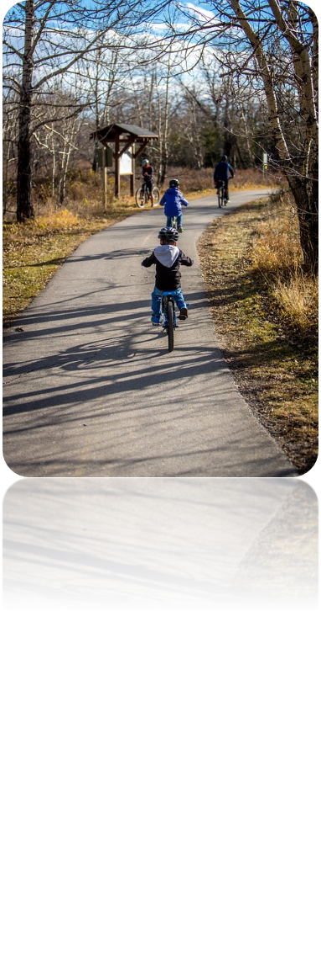
Główne zadania gmin i powiatów – POP cz.3
Ochrona osób szczególnie wrażliwych
Rekomendacja jak najszybszego osiągnięcia czystego powietrza w otoczeniu żłobków, przedszkoli, szkół, szpitali, domów spokojnej starości
Rekomendacja tworzenia ulic szkolnych – miasta na prawach powiatu
Rekomendacja prowadzanie intensywnych nasadzeń zieleni izolującej od zanieczyszczenia powietrza
Możliwe wykorzystanie danych z CEEB w planowaniu działań - identyfikacja budynków/źródeł ciepła o najwyższej emisji w pobliżu ww. obiektów

Slide 20
Główne zadania gmin i powiatów – POP cz.4
Prowadzenie punktu obsługi Programu Czyste Powietrze
Prowadzenie punktu w oparciu o porozumienie z WFOŚiGW w Krakowie. Rekomenduje się prowadzenie lokalnego punktu obsługi mieszkańca w zakresie ochrony powietrza zgodnie z założeniami programu pn. „Fundusze Europejskie dla Małopolski 2021-2027”
Wsparcie ze strony Województwa
Realizacja projektu pn. „Wsparcie transformacji energetycznej gmin województwa małopolskiego”, w tym szkolenia i wsparcie merytoryczne dla gmin
Współfinansowanie stanowiska Ekodoradcy z FEM 2021-2027
(I nabór - 109 gmin podpisało umowy, II nabór 16 gmin złożyło wnioski)

Slide 21
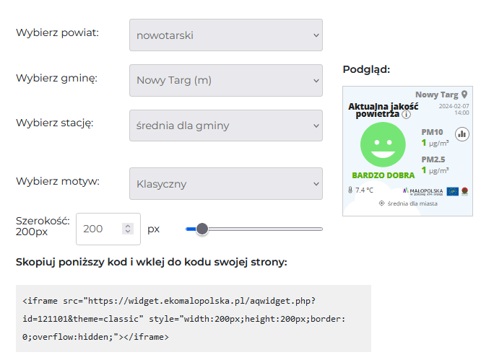
Zadania informacyjne gmin – POP cz.5
Prowadzenie akcji informacyjnych
Na oficjalnej stronie internetowej (w widocznym miejscu) należy zamieścić informacje o jakości powietrza, Ekointerwencji i Programie Czyste Powietrze
Prowadzenie akcji informacyjnych z dotarciem do każdego punktu adresowego (2 razy w roku do mieszkańców, 1 raz do roku do przedsiębiorców)
Prowadzenie innych akcji informacyjno-edukacyjnych (co najmniej 1 raz do roku)
Wsparcie ze strony Województwa
Udostępnienie widżetów do wstawienia na strony internetowe, wzory materiałów informacyjnych do wykorzystania przez gminy dostępne na stronie internetowej (https://powietrze.malopolska.pl) → w ramach programu FEM planowane powstanie strony internetowej, na której również zostaną udostępnione materiały do pobrania

Slide 22
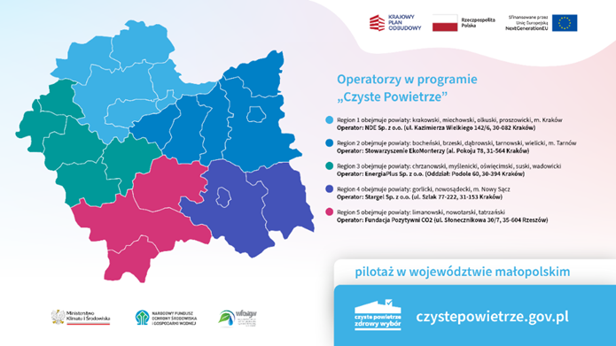
Zadania informacyjne gmin – POP cz.6
Przeciwdziałanie ubóstwu energetycznemu
Rekomendowane jest uruchomienie programu osłonowego w postaci dopłat do wyższych kosztów ogrzewania.
Rekomendowana jest realizacja dedykowanych programów wsparcia poprzez dofinansowanie wymiany kotłów i termomodernizacji (np. Program StopSmog, operatorzy w Programie Czyste Powietrze).
Rekomenduje się, aby gminy zidentyfikowały potrzeby inwestycyjne w zakresie wymiany źródeł ciepła i termomodernizacji w budynkach, które zamieszkują ww. osoby. Rekomendowane wykonanie tej analizy potrzeb do końca 2024 roku.
Wsparcie ze strony Województwa
Opracowanie wytycznych do przeprowadzenia analizy wspólnie z Krajową Agencją Poszanowania Energii
Operatorzy w Programie Czyste Powietrze – obecnie zgłosiło się 117 małopolskich gmin (95 działa już w roli Operatora).

Slide 23
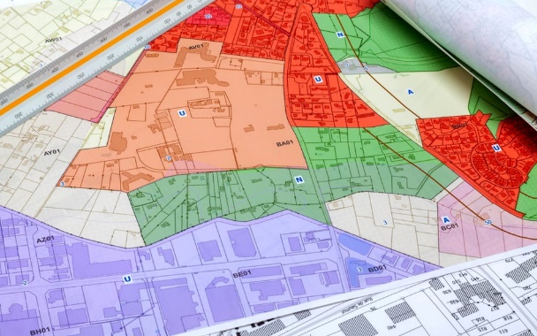
Zadania informacyjne gmin – POP cz.7
Planowanie przestrzenne
W ramach działań związanych z planowaniem przestrzennym gminy należy:
zidentyfikować i wyznaczyć obszary, które mogą być przeznaczone pod urządzenia wytwarzające energię z OZE o mocy przekraczającej 100 kW. W przypadku, gdy brak jest obszarów spełniających ww. warunki, należy również wykazać ten fakt w studium,
dla obszarów miast: przewidzieć zwiększenie powierzchni zieleni w powierzchni ogółem o 3% do 2025 roku, o 6% do 2030 roku i o 10% do 2040 roku (zapis wynika z KPOP),
dla obszarów miast: określić warunki optymalnego przewietrzania miasta (zapis wynika z KPOP).
Wsparcie ze strony Województwa
Powstaje mapa potencjału https://klimat.ekomalopolska.pl/potencjal-oze/.

Slide 24

Główne zadania gmin - POP
Inwentaryzacja źródeł ciepła w budynkach mieszkalnych, budynkach niemieszkalnych i budynkach użyteczności publicznej na terenie gminy
Inwentaryzacja powinna być prowadzona w CEEB w oparciu o Ustawę o wspieraniu termomodernizacji i remontów oraz o centralnej ewidencji emisyjności budynków
Wsparcie ze strony Województwa
Współpraca z Głównym Urzędem Nadzoru Budowlanego przy przygotowaniu Centralnej Ewidencji Emisyjności Budynków - Administrator Wojewódzki
Szkolenia dla osób upoważnionych do wprowadzania danych do CEEB:
2025 r. - 3 warsztaty w grudniu (zakończone)
2026 r. – 5 warsztatów styczeń/luty – 13-15.01.2026 r., 3-4.02.2026 r.

Slide 25
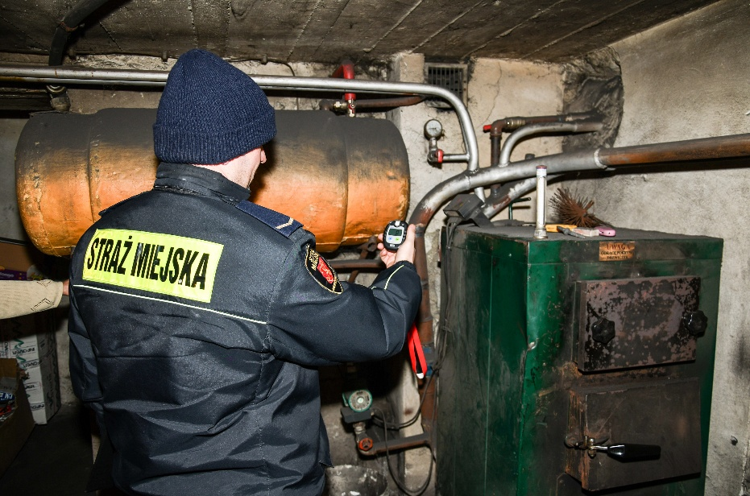
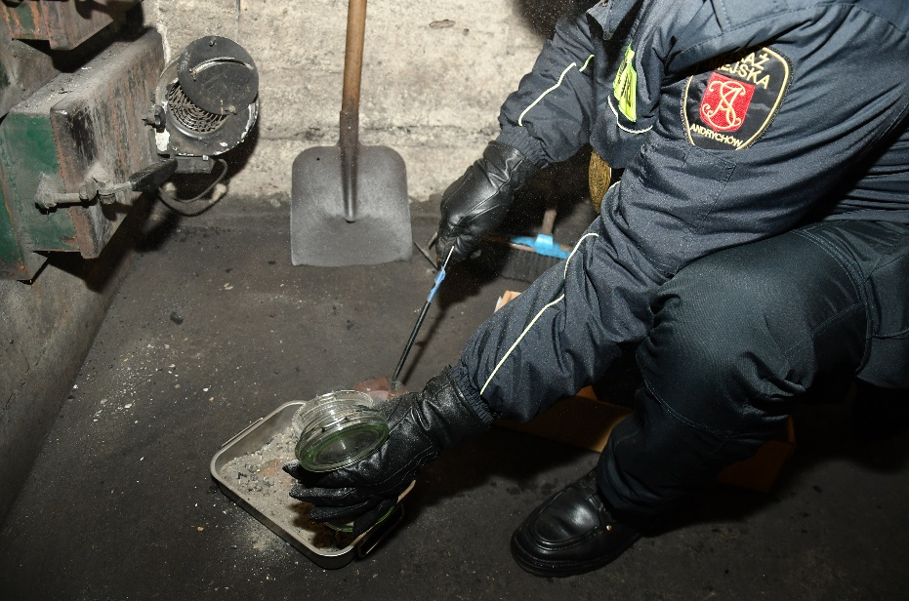
Prowadzenie kontroli
Prowadzenie przez straż gminną/międzygminną, upoważnionych pracowników gminy lub we współpracy z policją kontroli w zakresie przestrzegania przepisów ochrony powietrza
Gminy powinny corocznie opracowywać plan kontroli i prowadzić kontrole w jego oparciu począwszy od 2024 roku.
Minimalna liczba kontroli zawartych w planie kontroli musi obejmować:
  60 budynków w gminach o liczbie mieszkańców do 10 tys.,
  100 budynków w gminach o liczbie mieszkańców między 10 tys. a 20 tys.,
  200 budynków w gminach o liczbie mieszkańców między 20 tys. a 50 tys.,
  500 budynków w gminach o liczbie mieszkańców powyżej 50 tys.
Dodatkowe kontrole przewidziane w PDK na 2 i 3 stopniu zagrożenia:
  gminy do 20 tys. mieszkańców: 2 budynki dziennie,
  gminy między 20 a 50 tys. mieszkańców: 5 budynków dziennie,
  gminy powyżej 50 tys. mieszkańców: 20 budynków dziennie.

Slide 26

Prowadzenie kontroli
Kontrole interwencyjne (reakcje na zgłoszenia naruszeń) powinny być wykonywane w ciągu 24 godzin od zgłoszenia w dni robocze od poniedziałku do piątku. W przypadku zgłoszenia interwencji w dzień wolny od pracy, kontrola powinna być wykonana w pierwszym dniu roboczym następującym po dniu wolnym od pracy.
W przypadku zgłoszeń dokonywanych przez aplikację Ekointerwencja administrowaną przez Urząd Marszałkowski należy zaktualizować informację o podjętych działaniach i rezultatach kontroli w ciągu 3 dni roboczych od podjęcia kontroli.
Pobieranie i zlecanie badania próbki popiołu z paleniska powinno nastąpić zgodnie z przyjętym planem kontroli, ale nie mniej niż w przypadku 5% kontroli.
Kontrole powinny być połączone z aktualizacją danych w CEEB.
Stosowanie procedury przeprowadzania kontroli palenisk zgodnie z nowym Poradnikiem dobrych praktyk prowadzenia kontroli palenisk domowych oraz uchwał antysmogowych (Ministerstwo Klimatu i Środowiska). Dokument przygotowany na podstawie małopolskich doświadczeń: poradnika przeprowadzania kontroli oraz wytycznych do procedury kontroli palenisk.

Slide 27


CEEB i jego rola w procesie kontroli palenisk
  CEEB to ogólnopolski rejestr, który gromadzi informacje o źródłach ciepła i spalaniach paliw w budynkach (obejmuje budynki zarówno mieszkalne, jak i niemieszkalne).
    dane o budynkach, źródłach energii elektrycznej, informacje o przeprowadzonych kontrolach, udzielonych dofinansowaniach, dane właścicieli i zarządców nieruchomości oraz osób uprawnionych do wprowadzania danych do ewidencji
  Urzędnicy i strażnicy gminni lub miejscy prowadzący kontrole palenisk mają obowiązek wprowadzenia danych do CEEB.
    osobami uprawnionymi, które mają obowiązek wprowadzania danych do CEEB, są również m.in. inspektorzy WIOŚ, a także kominiarze prowadzący kontrole lub czyszczenie przewodów kominowych.
  Od 18 września 2023 r. protokół z kontroli sporządza się w formie elektronicznej z wykorzystaniem systemu CEEB.
  Kontrolujący mają obowiązek wprowadzenia danych do CEEB za pomocą elektronicznego formularza inwentaryzacyjnego (niezależnie od obowiązku sporządzenia elektronicznego protokołu).
  Dane z CEEB powinny być wykorzystywane przede wszystkim przy opracowywaniu planów kontroli (prowadzenie kontroli głównie w tych nieruchomościach, gdzie istnieje ryzyko naruszenia przepisów o ochronie środowiska - w których są eksploatowane kotły i piece na paliwo stałe).

Slide 28
Główne zadania gmin - POP
Wdrożenie uchwał antysmogowych:
Gminy zobowiązane są podjąć wszelkie dostępne działania w celu pełnego wdrożenia uchwały antysmogowej w terminach wynikających z tej regulacji oraz powinny zapewnić monitorowanie i wsparcie dla przypadków opóźnień wynikających z trudności prawnych i sytuacji ekonomicznej mieszkańców i zapewnienia osobom najbardziej potrzebującym podejścia indywidualnego.
Wsparcie ze strony Województwa
  Finansowanie wymiany kotłów i pieców (obecnie realizowany Program wsparcia finansowego dla gmin z terenu województwa małopolskiego w zakresie wsparcia osób najuboższych na wymianę pieców pozaklasowych),
  Współpraca z NFOŚiGW przy ułatwieniach we wdrażaniu Programu Czyste Powietrze
  Ukierunkowanie działań Programu ochrony powietrza na pełne wdrożenie uchwały antysmogowej
  Materiały, kampanie i szkolenia

Slide 29
Uchwały antysmogowe w Małopolsce
Uchwała antysmogowa dla Krakowa (15/01/2016)
Od 1 września 2019 obowiązuje zakaz stosowania paliw stałych (węgla, drewna i innej biomasy)
Rodzaje instalacji objętych uchwałą:
  instalacje, które dostarczają ciepło do systemu centralnego ogrzewania (kotły),
  instalacje wydzielające ciepło poprzez bezpośrednie przenoszenie ciepła lub w połączeniu z przenoszeniem ciepła do cieczy lub systemu dystrybucji gorącego powietrza (ogrzewacze pomieszczeń, piece, kominki i inne).
Paliwa dopuszczone do spalania:
  paliwa gazowe tj. gaz ziemny wysokometanowy lub zaazotowany (w tym skroplony gaz ziemny), propan–butan, biogaz rolniczy lub inne rodzaje gazu palnego,
  lekki olej opałowy.

Slide 30
Uchwały antysmogowe w Małopolsce
Uchwała antysmogowa dla Małopolski (23/01/2017 zm. 26/09/2022)
Od 1 lipca 2017 r. nowo eksploatowane kotły i ogrzewacze na paliwa stałe powinny spełniać standard ekoprojektu.
  Kocioł na paliwa stałe musi posiadać automatyczny podajnik paliwa (nie dotyczy kotłów zgazowujących)
  i nie może być wyposażony w ruszt awaryjny.
Od 1 maja 2024 r. nie mogą być eksploatowane kotły pozaklasowe, ogrzewacze powinny spełniać normy ekoprojektu lub mieć sprawność cieplną powyżej 80% lub zostać wyposażone w redukcję emisji pyłu do poziomu ekoprojektu.
Od 1 stycznia 2027 r. nie mogą być eksploatowane kotły 3 i 4 klasy.

Slide 31
Uchwały antysmogowe w Małopolsce
Lokalne uchwały antysmogowe:
Przyjęte dla Skawiny, Krzeszowic, Niepołomic, Czarnego Dunajca, miasta Oświęcim, miasta Nowy Targ (centrum miasta), Rabki Zdrój (strefa uzdrowiskowa A i B) - 27/09/2021 r.
Od 1 stycznia 2022 r. nie mogą być instalowane nowe kotły lub ogrzewacze na węgiel.
Od 1 stycznia 2023 r. nie mogą być eksploatowane kotły pozaklasowe, ogrzewacze powinny spełniać normy ekoprojektu lub mieć sprawność cieplną powyżej 80% lub zostać wyposażone w redukcję emisji pyłu, nowo instalowane kotły na biomasę o emisji do 20 mg/m³, a ogrzewacze z automatycznym sterownikiem.
Od 1 stycznia 2027 r. nie mogą być eksploatowane kotły 3 i 4 klasy.
Od 1 stycznia 2030 r. nie mogą być eksploatowane kotły lub ogrzewacze na węgiel.

Slide 32
Dziękuję za uwagę!
Tomasz Pietrusiak
Zastępca Dyrektora
Departamentu Środowiska UMWM

